Slide 1
CHAPITRE HISTOIRE 2 Expériences totalitaires et démocraties fragilisées
PAGE DE GAUCHE DU CAHIER
COLLER FICHE OBJECTIFS

Slide 2
Au lendemain du traité de Versailles de 1919, la situation internationale reste complexe et rapidement de nouvelles crises apparaissent qu'elles soient politiques, territoriales ou encore économiques.
Par exemple, dès octobre 1929, les États-Unis devenus première puissance au monde et créanciers des pays Européens, connaissent une importante crise économique qui, en raison de la place économique des États-Unis, se mondialise rapidement.

Slide 3
Additionnée aux rancœurs de la Première Guerre mondiale, la crise favorise la mise en place de régimes totalitaires comme en Allemagne et fragilise les démocraties.
Comment la crise favorise-t-elle les expériences totalitaires et fragilise-t-elle les démocraties ?

Slide 4
Vocabulaire
Régime totalitaire : Dictature qui, par un ensemble de moyens (propagande, embrigadement, terreur), cherche à obtenir la soumission et l'obéissance de la société.
Dictature : Régime politique dans lequel un homme ou un parti exerce le pouvoir sans contrôle.

Slide 5
Je situe dans le temps
…...................................................................................
…....................................................................................................................
Russie - URSS
…............................
….....................................................................................................
….....................................................
….....................................................
Allemagne
…............................
….....................................................................................................
France
1916
1920
1924
1928
1932
1936
1940

Slide 6
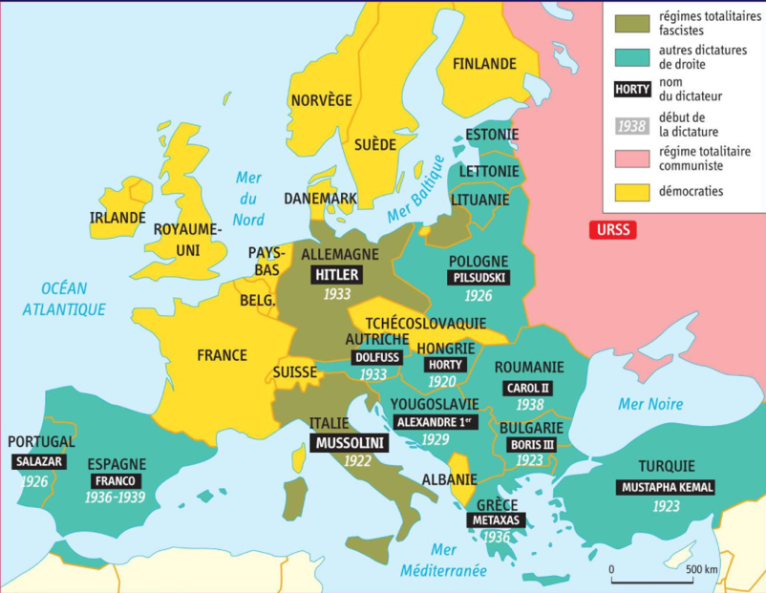
Les dictatures et les régimes totalitaires
dans les années 1930

Slide 7
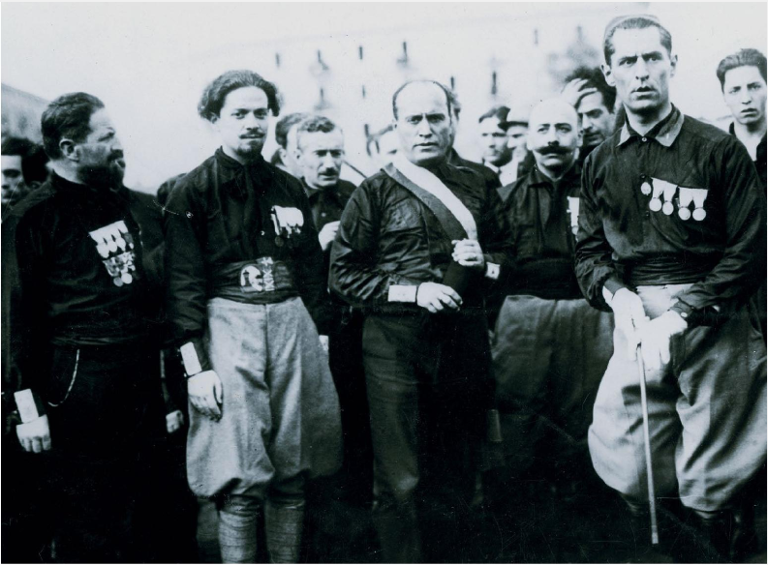
Mussolini et les chemises noires marchent sur Rome, s’emparent du pouvoir et instaurent un régime fasciste en Italie en 1922.

Slide 8
I. Le régime totalitaire soviétique

Slide 9
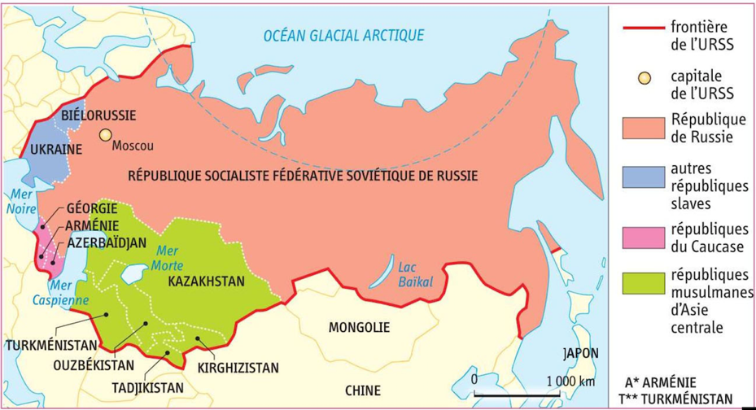
Après les révolutions de 1917 et la guerre civile qui dure jusqu'en 1921 et fait 8 millions de morts, Lénine et le parti bolchévique sont au pouvoir en Russie. Il fonde l'URSS en 1922 avant de mourir en 1924.

Slide 10
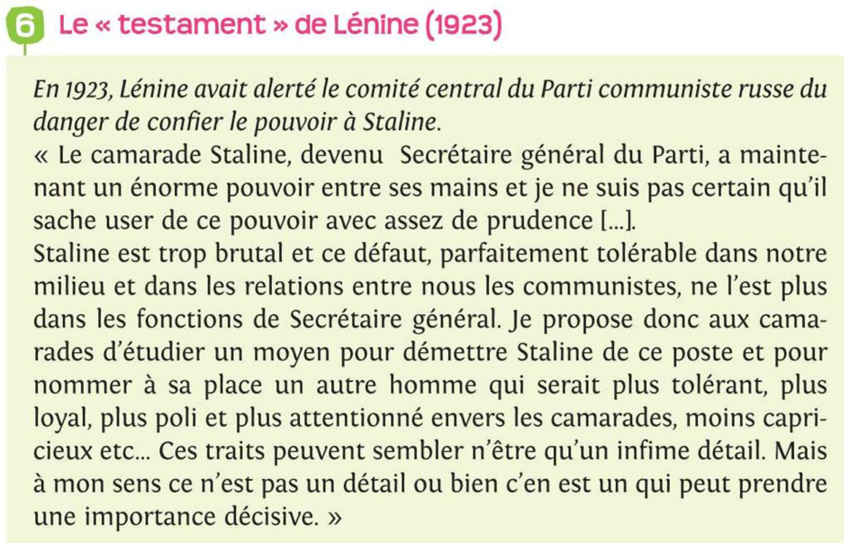
Lénine est-il favorable à Staline pour lui succéder ? Pourquoi ?

Slide 11
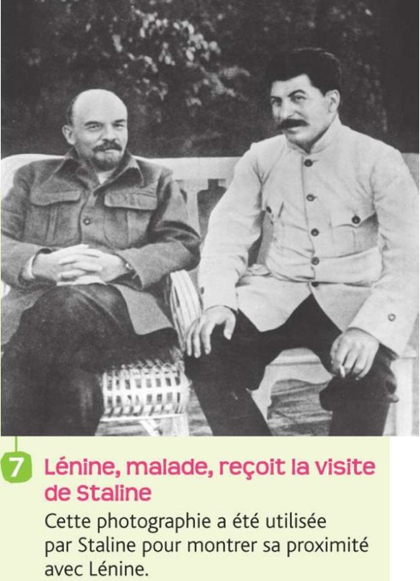
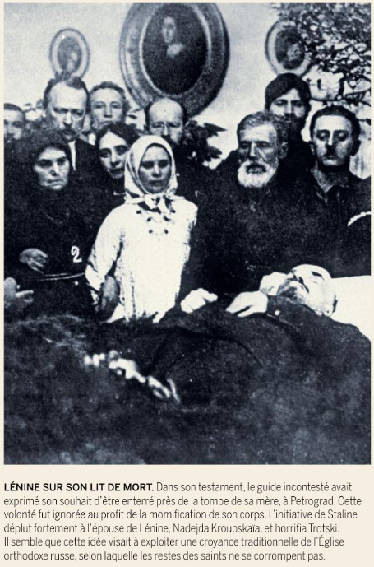

Slide 12
Secrétaire général du parti communiste depuis 1922, Joseph Staline lui succède, contre son avis, après avoir chassé Trotski, rival au parti communiste et chef de l'armée rouge, qu'il fera assassiner au Mexique. Il instaure peu à peu un régime totalitaire et à partir de 1928, il est le seul à diriger l'URSS.

Slide 13
Je situe dans le temps
Russie puis URSS de Lénine
…...................................................................................
URSS de Staline
…....................................................................................................................
EMPIRE
Russie - URSS
…............................
URSS
Révolutions
russes
….....................................................................................................
….....................................................
….....................................................
Allemagne
…............................
….....................................................................................................
France
1916
1920
1924
1928
1932
1936
1940

Slide 14
Compétence
Analyser et comprendre des documents et hiérarchiser les informations
Réaliser une carte mentale

Slide 15
Une idéologie
La terreur
Le culte du chef
- Doc 2 p 42
- Doc 1 p 42
- Doc 1 p 44
- Doc 3 p 42
- Doc 3 p 45
- Doc 5 p 45
- Doc 2 p 44
- Doc 6 p 45
- Doc 4 p 49
- Doc 3 p 49

Slide 16
Une société embrigadée
L'économie collectivisée
- Doc 3 p 42
- Doc 5 p 43
- Doc 2 p 49
- Doc 1 p 44
- Doc 5 p 49
- Doc 2 p 44
- Doc 4 p 45

Slide 17
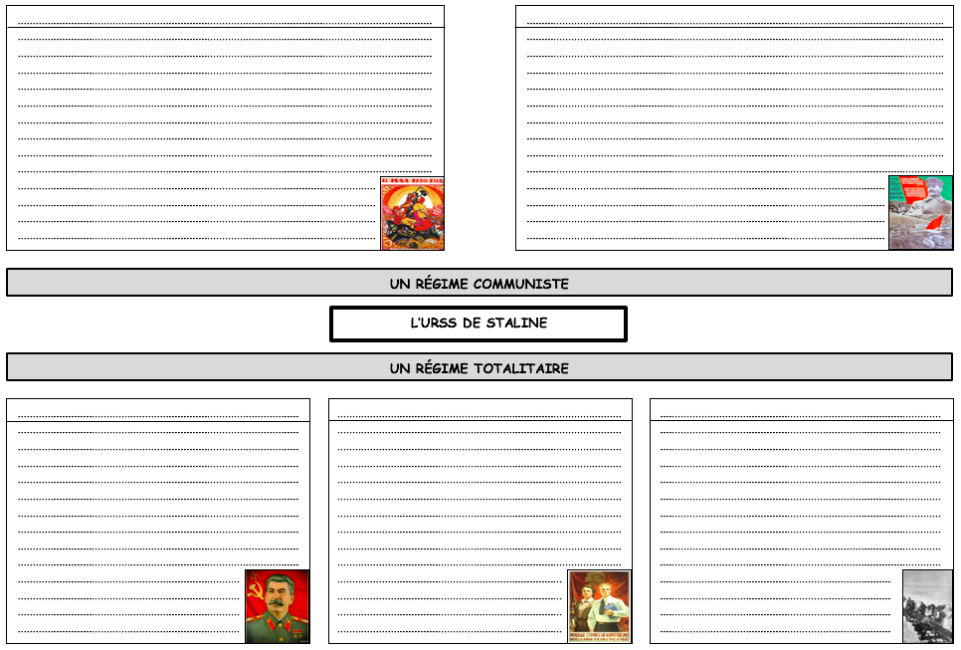
Une idéologie
L'économie collectivisée
Le culte du chef
Une société embrigadée
La terreur

Slide 18
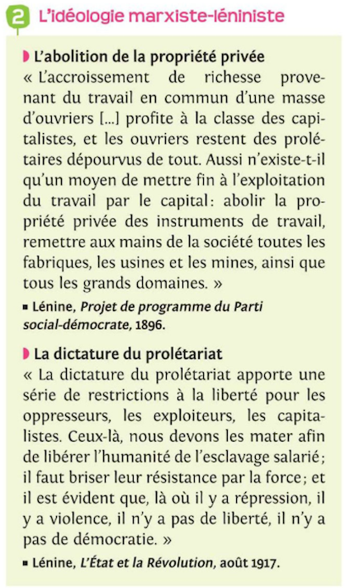
Une idéologie
- Doc 2 p 42
Que préconise l'idéologie communiste ?

Slide 19
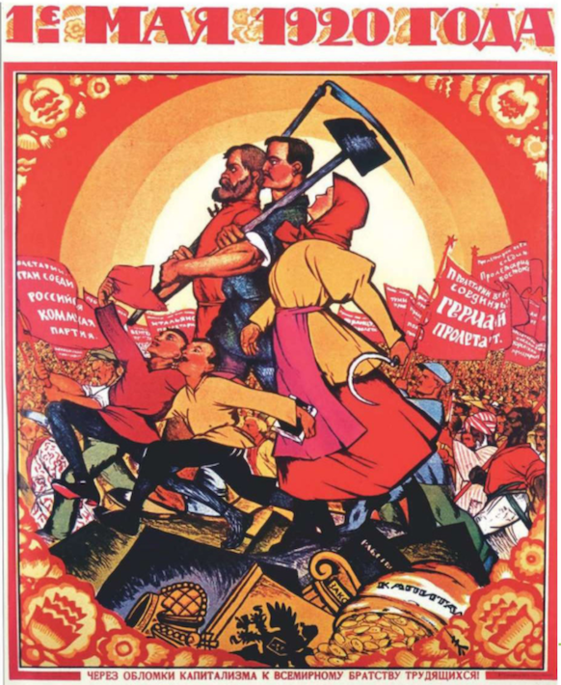
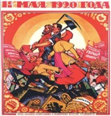
Une idéologie
- Régime communiste qui s'inspire des idées de Marx.
- Il abolit la propriété privée et le capitalisme.
- Il défend la dictature du prolétariat pour délivrer les salariés de l'oppression.

Slide 20
Une idéologie
- Doc 3 p 42
Faucille
Marteau
Emblèmes tsaristes

Slide 21
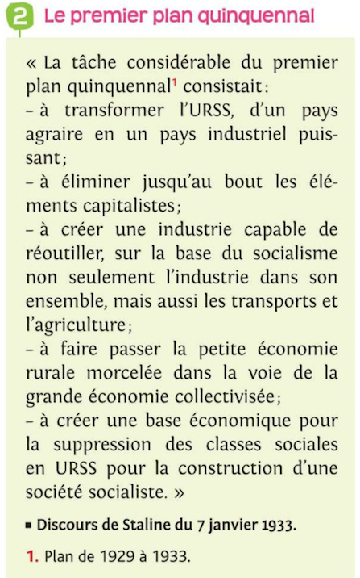
Une idéologie
- Doc 2 p 44
Que préconise l'idéologie communiste ?

Slide 22
Une idéologie
- Régime communiste qui s'inspire des idées de Marx.
- Il abolit la propriété privée et le capitalisme.
- Il défend la dictature du prolétariat pour délivrer les salariés de l'oppression.
- Il s'agit de mettre en place une société sans classe et défend l'union des ouvriers et des paysans.

Slide 23
L'économie collectivisée
- L'Etat doit contrôler l'ensemble de l'économie.

Slide 24
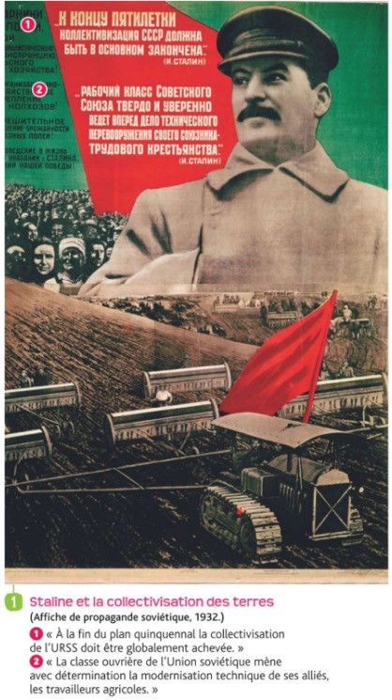
L'économie collectivisée
- Doc 1 p 44
Comment se concrétise l'idéologie communiste dans l'agriculture ?
Avec quel argument ?

Slide 25
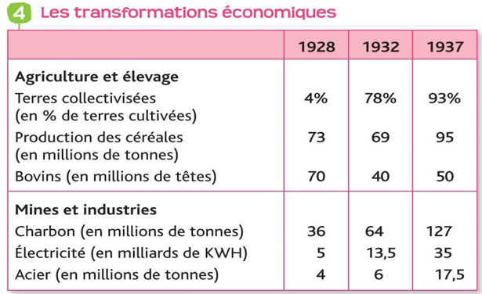
L'économie collectivisée
- Doc 4 p 45
- Comment évolue la propriété de la terre après 1929 ?

Slide 26
L'économie collectivisée
- L'Etat doit contrôler l'ensemble de l'économie.
* Il impose la collectivisation des terres (93% en 1937), la création de kolkhozes et de sovkhozes.

Slide 27
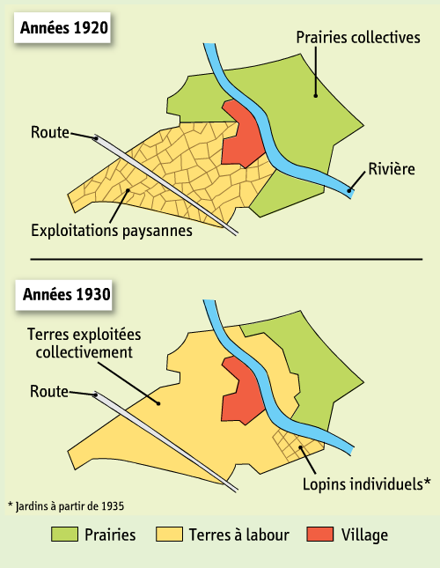
Un kolkhoze

Slide 28
Vocabulaire
Collectivisation : Politique visant à la disparition de la propriété privée, remplacée par des propriétés collectives appartenant à l'État ou à des coopératives.
Kolkhozes : Exploitation collective appartenant à un groupe de paysans qui ont mis en commun leurs terres, outils et bétails.
Sovkhozes : Grande ferme où la terre et les productions sont la propriété de l'État et où les paysans sont des salariés.

Slide 29
L'économie collectivisée
- Doc 2 p 44
Quel projet industriel présente le premier plan quinquennal ?

Slide 30
L'économie collectivisée
- Doc 4 p 45
- Comment évoluent les secteurs des mines et des industries après 1929 ?

Slide 31
L'économie collectivisée
- L'Etat doit contrôler l'ensemble de l'économie.
* Il impose la collectivisation des terres (93% en 1937), la création de kolkhozes et de sovkhozes.
* Il met en place un plan quinquennal qui donne la priorité à l'industrie lourde (mines et industries), aux biens d'équipement (chemins de fer, réseau électrique) et à l'armement.

Slide 32
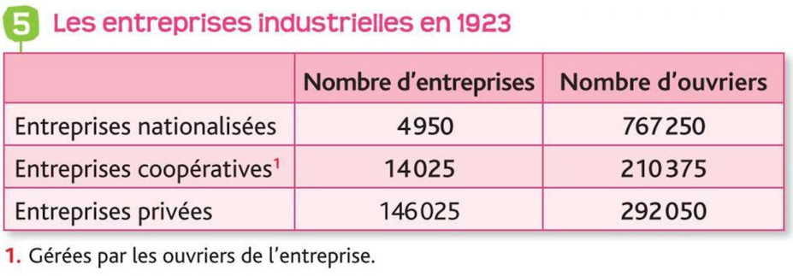
L'économie collectivisée
Comment se concrétise l’idéologie communiste dans l'industrie ?

Slide 33
L'économie collectivisée
- L'Etat doit contrôler l'ensemble de l'économie.
* Il impose la collectivisation des terres (93% en 1937), la création de kolkhozes et de sovkhozes.
* Il met en place un plan quinquennal qui donne la priorité à l'industrie lourde (mines et industries), aux biens d'équipement (chemins de fer, réseau électrique) et à l'armement.
* De nombreuses entreprises sont nationalisées.
- Ces politiques mènent à une grande famine en 1932-1933 avec 6 à 8 millions de morts.

Slide 34
Vocabulaire
Plan quinquennal : Plan décidé par l'État, qui fixe les grands objectifs de production pour les cinq ans à venir.
Nationalisation : Processus par lequel une entreprise privée devient la propriété de l'État.

Slide 35
Je situe dans le temps
Russie puis URSS de Lénine
…...................................................................................
URSS de Staline
…....................................................................................................................
EMPIRE
Russie - URSS
…............................
URSS
Révolutions
russes
Famines
….....................................................................................................
….....................................................
….....................................................
Allemagne
…............................
….....................................................................................................
France
1916
1920
1924
1928
1932
1936
1940

Slide 36
Le culte du chef
- Doc 1 p 44
Comment la personne de Staline est mise en valeur sur cette affiche ?

Slide 37
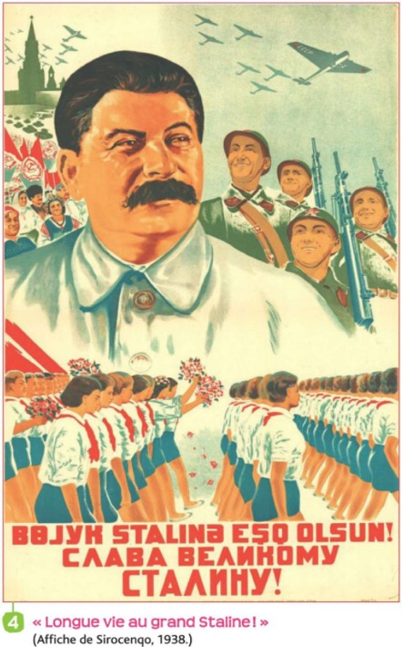
Le culte du chef
- Doc 4 p 49
Affiche de propagande à l'occasion du 59e anniversaire de Staline
Comment la personne de Staline est mise en valeur sur cette affiche ?

Slide 38
Kremlin, chars et avion : la puissance industrielle.
Soldats de l'armée rouge, souriant, regardant vers Staline, le chef.
1
3
Paysans et ouvriers avec des drapeaux soviétiques.
Au centre, surdimensionné, Staline en tunique blanche, regard porté vers l'avenir, souriant et rassurant.
2
5
Lettres de couleur rouge, symbole du communisme. « Longue vie au grand Staline »
4
Jeunes filles tenant des fleurs et marchant au pas et regardant le chef.
6

Slide 39
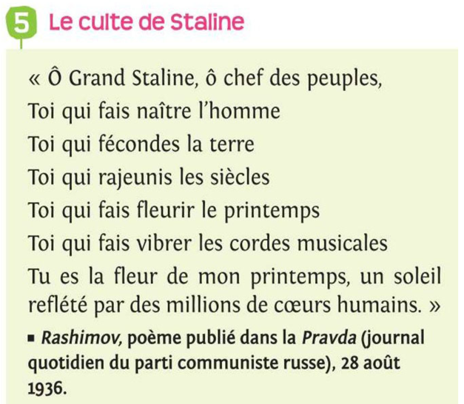
Le culte du chef
- Doc 5 p 44
A qui s'apparente Staline dans ce poème ?

Slide 40
Le culte du chef
Staline utilise la propagande pour se présenter comme le guide et le protecteur du peuple. Il veut inspirer la confiance dans l’avenir : c'est le culte de la personnalité. Dans les faits, il est le seul maître de l'URSS.

Slide 41
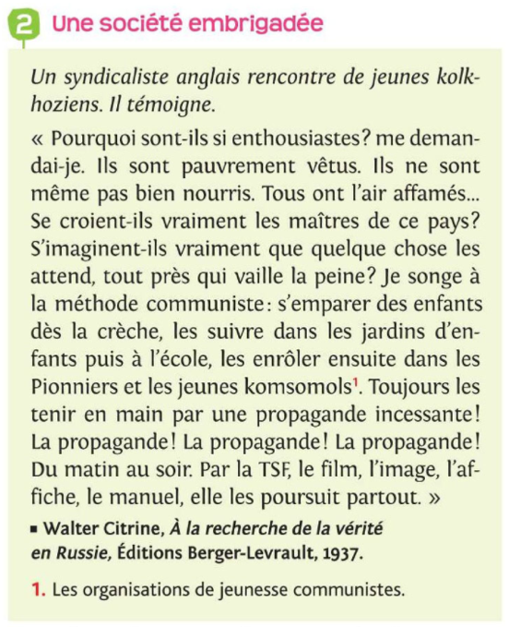
Une société embrigadée
- Doc 2 p 49
Quels sont les moyens de propagandes utilisés par la régime ?

Slide 42
Une société embrigadée
- Doc 5 p 49
Quels sont les moyens de propagandes utilisés par la régime ?

Slide 43
Une société embrigadée
VIDÉO
Site manuel numérique
Educadhoc
p. 49

Slide 44
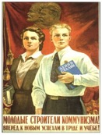
Une société embrigadée
Le régime utilise la propagande sous toutes ses formes pour embrigader la société :
* médias, affiches, manuels scolaires, films, images...
* Il crée des héros de la nation comme l'ouvrier Stakhanov.
* Il encadre la jeunesse dans les komsomols.

Slide 45
Vocabulaire
Culte de la personnalité : Ensemble de pratiques utilisées pour convaincre un peuple qu'une personne est supérieure et infaillible.
Komsomols : Organisations de jeunesse communistes.

Slide 46
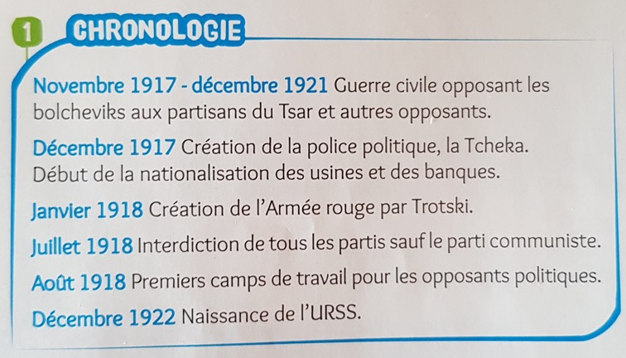
La terreur
Doc 1 p 42
Quelles sont les premières mesures prises laissant envisager la mise en place d'un régime totalitaire ?

Slide 47
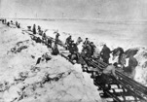
La terreur
- Le régime s'appuie sur la police politique, la Tcheka qui devient le NKVD en 1934. Il limite les libertés et se dote de l'armée rouge.
- Le parti communiste est le seul parti autorisé.

Slide 48
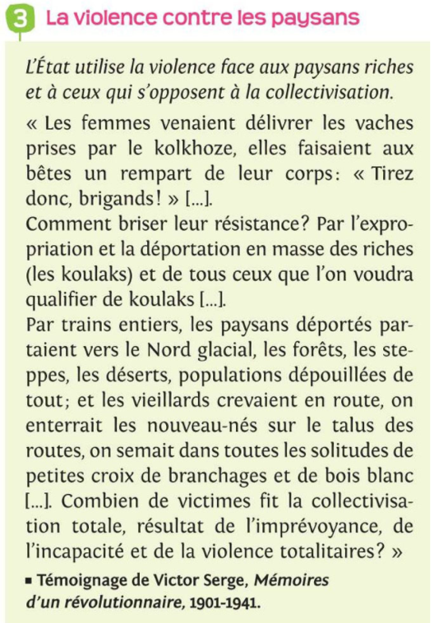
La terreur
Doc 3 p 45
Doc 3 p 45
- A quoi s'opposent certains paysans ?
- A quelle catégorie de paysans appartiennent-ils ?
- Quels sont les moyens de répression employés par le régime ?

Slide 49
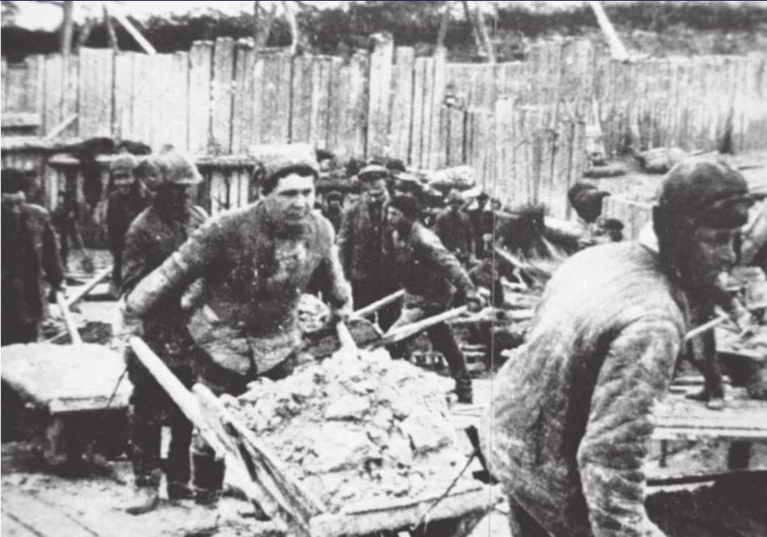
La terreur
Doc 6 p 45
Le Goulag

Slide 50
La terreur
VIDÉO
Site manuel numérique
Educadhoc
p 45
Le Goulag

Slide 51
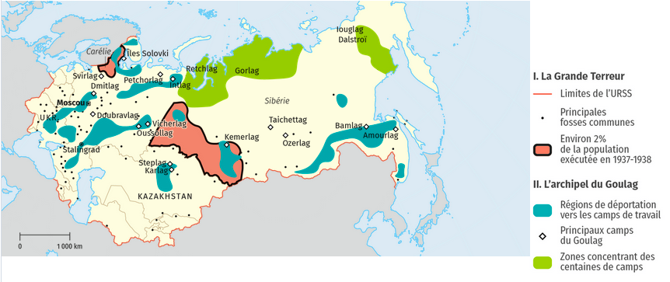
La carte des camps du Goulag sous Staline

Slide 52
La terreur
(...)
- Il crée des camps d'enfermement pour les opposants au régime, les goulag en Sibérie, qui réalisent des travaux (mines, routes...).

Slide 53
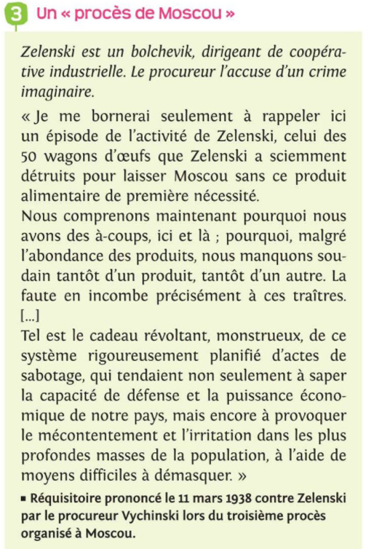
La terreur
Doc 3 p 49
- Qui est Zelenski ?
- De quoi est-il accusé ?
- Quel intérêt le régime a-t-il à porter cette accusation mensongère ?

Slide 54
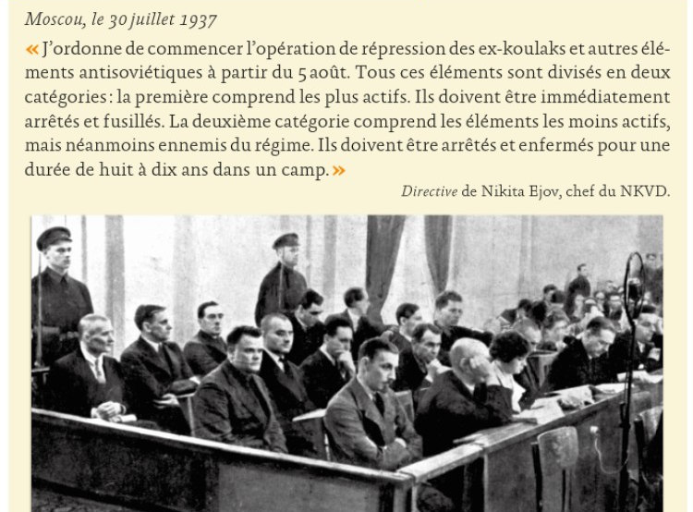
1937-1938 : la « grande terreur » stalinienne
Les procès de Moscou. Lors de grands procès à Moscou, d'anciens compagnons de Lénine sont contraints d'avouer des crimes imaginaires et sont ensuite exécutés.

Slide 55
1937-1938 : la « grande terreur » stalinienne
Arrestations par la police politique
1 420 711
- Éléments « antisoviétiques »,
sur ordre de Staline, le 30 juillet 1937
- Koulaks
- Ex-membres du Parti Communiste
- Autres
699 929
522 774
99 188
98 820
Condamnations
1 124 00
556 259
5196
460 954
51 201
50 390
- Peine de mort
- 15 à 25 ans de camp
- 10 ans de camp
- 5 à 10 ans de camp
- Autres
D'après un rapport du NKVD, juillet 1938, in Les Opérations de masse de la « Grande Terreur » en URSS (1937-1938), Nicolas Werth, Bulletin de l'IHTP, n°86, 2006

Slide 56
La terreur
(...)
- En 1938, Staline utilise les procès de Moscou pour éliminer ses opposants.

Slide 57
Vocabulaire
Tcheka / NKVD : Police politique en URSS. NKVD : Commissariat du peuple aux affaires intérieures.
Un koulak : Paysan aisé.
Goulag : Camp de concentration et de travaux forcés où sont enfermées les personnes considérées comme ennemies du régime soviétique.

Slide 58
Je situe dans le temps
Russie puis URSS de Lénine
…...................................................................................
URSS de Staline
…....................................................................................................................
EMPIRE
Grande
Russie - URSS
…............................
URSS
Révolutions
russes
Famines
terreur
….....................................................................................................
….....................................................
….....................................................
Allemagne
…............................
….....................................................................................................
France
1916
1920
1924
1928
1932
1936
1940

Slide 59
II. Le régime totalitaire nazi

Slide 60
- Comment Paul Claudel analyse-t-il les liens entre entre les États-Unis et l'Europe ?
- Quels risques ces liens entraînent-ils ?
L’ambassadeur de France évoque la place centrale occupée par les États-Unis dans l’économie mondiale
« [...] Les profits de la guerre, la supériorité des ressources naturelles, leur exploitation méthodique et intensive au milieu d’un univers appauvri dont [les États-Unis] devenaient les principaux fournisseurs, ont naturellement amené un flux des richesses du monde entier spécialement de l’Europe vers l’Amérique. Elle a remboursé toutes ses dettes et elle a passé elle-même dans une proportion de plus en plus grande au poste créditeur [...]
Leurs énormes placements les ont soustraits à leur isolement et les ont rendus solidaires du monde entier. Beaucoup d’économies qui servaient de fonds de roulement à l’industrie et à l’agriculture nationale sont maintenant représentées par des titres qui, en temps de crise seraient difficilement négociables. Je n’examine pas ici la contrepartie, mais il est certain que si une crise se produisait en Amérique, les ventes de titres qui en seraient la conséquence avec le tempérament spéculatif qui existe ici seraient une catastrophe pour le monde entier [...] La domination du marché financier par New York est probablement appelée dans l’avenir à déchaîner quelques ouragans [...] »
Paul Claudel, ambassadeur de France à Washington, La Crise. Amérique 1927-1932.
Correspondance diplomatique, Paris, Métailié, 2009.

Slide 61
- Que se passe-t-il en octobre 1929 ?
- Quel mécanisme suit la crise ?
« La diminution des bénéfices de certaines sociétés américaines - par suite de l’alourdissement général du marché - paraît bien être le point de départ de la crise qui s’ouvre le 24 octobre 1929. Elle pousse en effet les spéculateurs avisés à liquider les actions de ces sociétés qu’ils possèdent ; le mécanisme de la baisse se déclenche et la tendance de la Bourse se renverse. La panique aidant, le krach de Wall Street en résulte. Du plan boursier, la crise passe sur le plan bancaire, les banques arrêtant net tout nouveau prêt aux spéculateurs, aux industriels, aux consommateurs. Le système dès lors se bloque, les débouchés intérieurs se fermant. Le processus suit son cours en 1930 : la production industrielle se ralentit. Le chômage massif qui s’établit constitue un nouveau coup d’arrêt à la consommation. »
Antoine Bonifacio, Le monde contemporain, Paris, Classiques Hachette, 1962, p. 46-47.

Slide 62
- Quelles conséquences à la crise de 1929 sur les sociétés impactées ?
Vidéo crise de 1929
jusqu'à 4 minutes

Slide 63
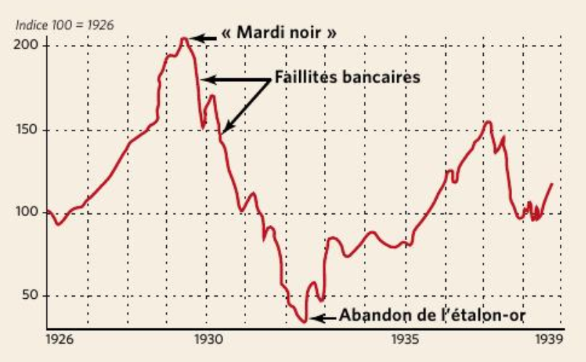

Slide 64
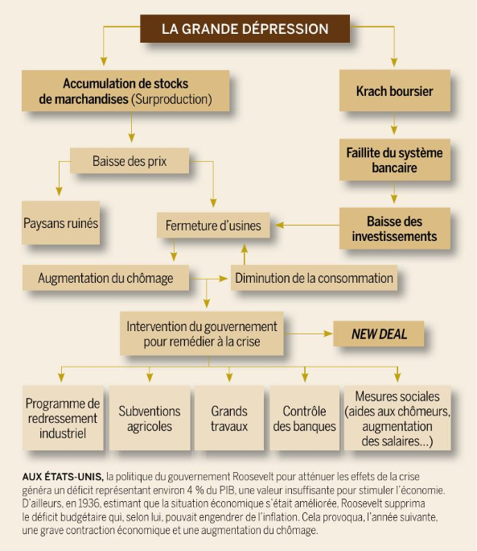

Slide 65
La crise qui éclate aux États-Unis en octobre 1929 se propage rapidement au reste du monde. La crise boursière devient rapidement une crise économique : à New-York comme à Berlin, les banques suspendent leurs activités, le chômage explose, la population n'a plus de quoi se nourrir...

Slide 66
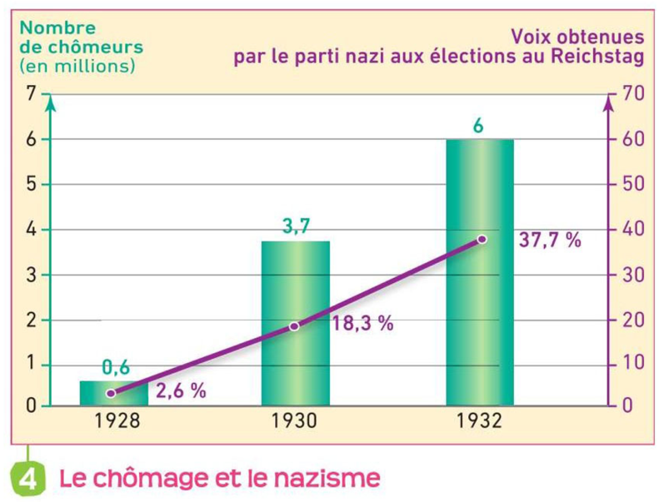
- Comment évolue le chômage en Allemagne ?

Slide 67
La crise qui éclate aux États-Unis en octobre 1929 se propage rapidement au reste du monde. La crise boursière devient rapidement une crise économique : à New-York comme à Berlin, les banques suspendent leurs activités, le chômage explose, la population n'a plus de quoi se nourrir...
L'Allemagne compte 6 millions de chômeurs en 1932.

Slide 69
- De quelle nationalité est Hitler ?
- Quel nom porte le parti qu'il dirige?
- Comme s'est-il fait connaître dans les années 1920 ?

Slide 70
- Quelle campagne électorale mène-t-il en 1932 ?
- Comment se fait-il appeler ?
Vidéo campagne électorale

Slide 71
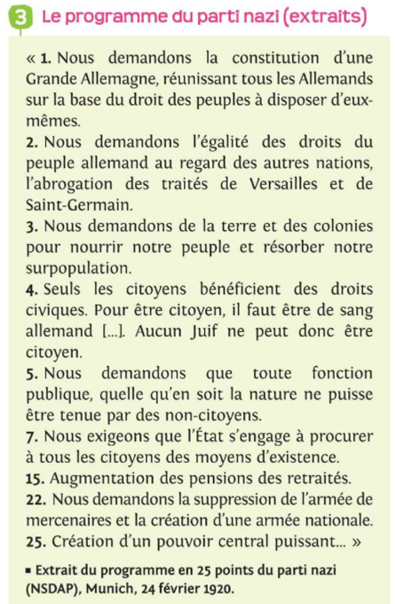
Quels sont les principales revendications présentes dans le programme du parti nazi dès 1920 ?
Regrouper les peuples de langue allemande
L'abrogation des traités
Retrouver ses territoires
Antisémitisme
Mesure pour les retraités
Avoir une armée
Anti-parlementarisme

Slide 72
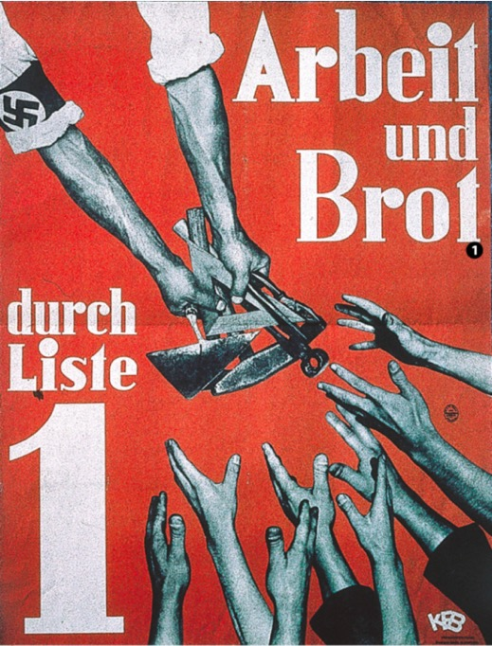
Affiche électorale pour le NSDAP, 1932
1. Le NSDAP promet « du travail et du pain » aux électeurs allemands.

Slide 73
- La campagne électorale menée par Hitler est-elle un succès ?

Slide 74
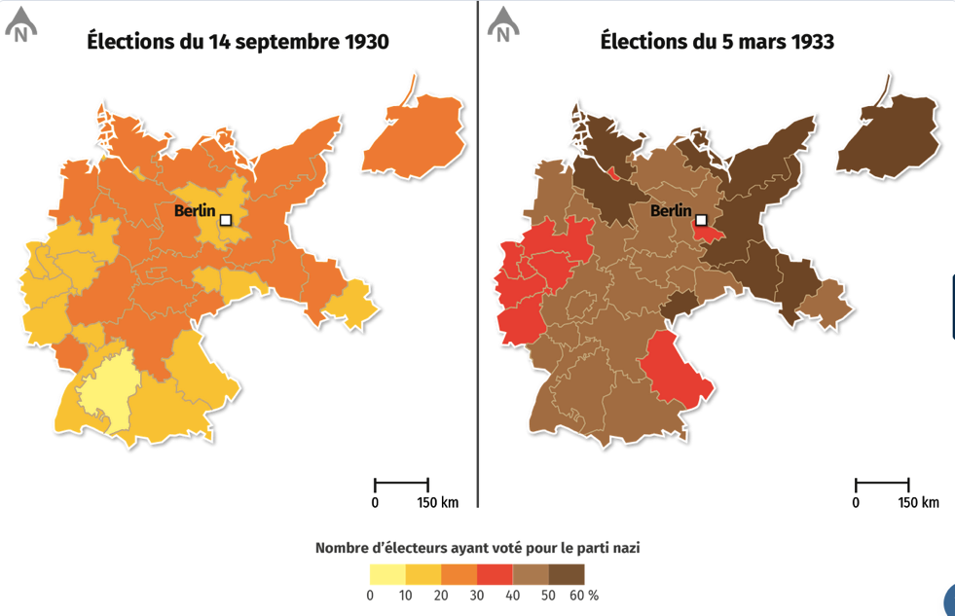

Slide 75
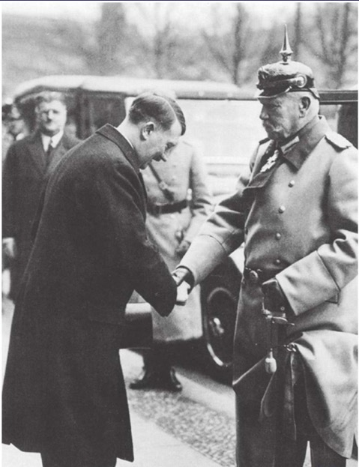
Le président Hindenburg nomme Hitler chancelier en janvier 1933 après la victoire du NSDAP aux élections législatives de juillet 1932

Slide 76
...
L'Allemagne compte 6 millions de chômeurs en 1932.
Les électeurs se tournent alors vers le parti nazi, le NSDAP, dirigé par Adolf Hitler. Ce dernier se présente comme le sauveur suprême lors de la campagne électorale de juillet 1932 qu'il mène contre le traité de Versailles, les Juifs et la République. Hitler devient chancelier en janvier 1933.

Slide 77
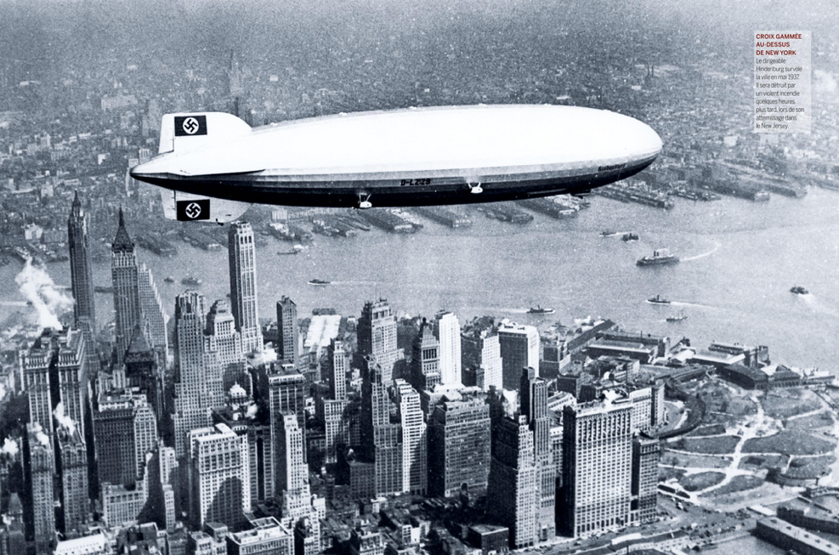

Slide 78
Vocabulaire
Fascisme : Régime fondé sur la dictature d’un parti unique, l’exaltation de la nation (présentée comme supérieure), le culte du chef, l’esprit guerrier.
NSDAP : Parti national-socialiste des travailleurs allemands. Parti politique dirigé dès 1921 par Hitler, dont l’idéologie est le nazisme.
Antisémitisme : Haine à l’encontre des Juifs.

Slide 79
Je situe dans le temps
Russie puis URSS de Lénine
…...................................................................................
URSS de Staline
…....................................................................................................................
EMPIRE
Grande
Russie - URSS
…............................
URSS
Révolutions
russes
Famines
terreur
République de Weimar
Régime nazi
….....................................................................................................
….....................................................
….....................................................
Hitler
chancelier
EMPIRE
Crise
économique
mondiale
Allemagne
…............................
Traité
de Versailles
….....................................................................................................
France
1916
1920
1924
1928
1932
1936
1940

Slide 80
Compétence
Analyser et comprendre des documents et hiérarchiser les informations
Réaliser une carte mentale

Slide 81
Une idéologie raciste
et antisémite
La terreur
- Doc 3 p 50
- Doc 1 p 50
- Doc 3 p 53
- Doc 7 p 51
- Doc 4 p 53
- Doc 3 p 53
- Doc 4 p 53
- Doc 1 p 54
- Doc 5 p 53
- Doc 6 p 53

Slide 82
Culte du chef et embrigadement
Une économie
pour la guerre
- Doc 5 p 51
- Doc 1 p 54
- Doc 1 p 52
- Doc 4 p 55
- Doc 2 p 52
- Doc 5 p 53
- Doc 2 p 55

Slide 83
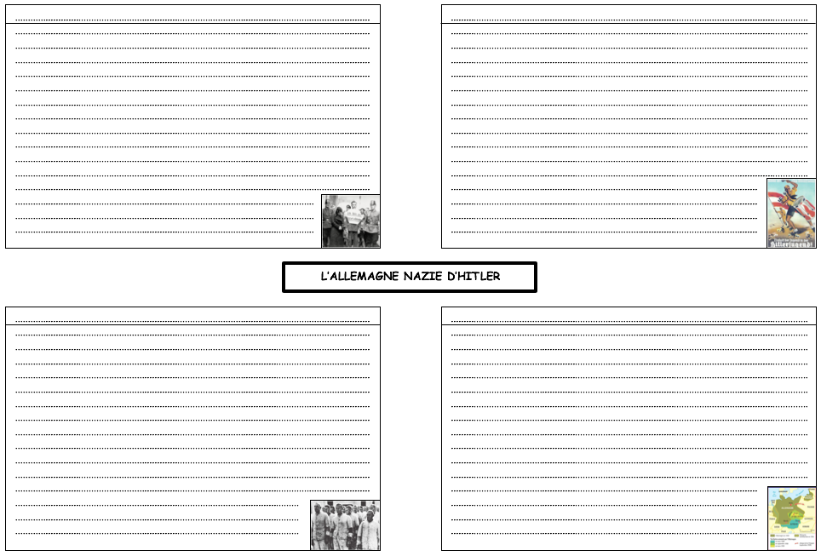
Une idéologie raciste et antisémite
Culte du chef et embrigadement
La terreur
Une économie pour la guerre

Slide 84
Une idéologie raciste et antisémite
Vidéo
Manuel p. 54
Dans quel ouvrage Hitler expose-t-il son idéologie ?
Quand l'a-t-il écrit ? A quelle occasion ?

Slide 85
Une idéologie raciste et antisémite
- Hitler expose son idéologie dans Mein Kampf, écrit en prison en 1923.

Slide 86
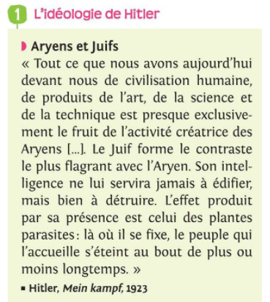
Une idéologie raciste et antisémite
Document 1 page 54
Dans Mein kampf :
- Pour Hitler, quelle est la « race » supérieure ?
- Comment Hitler considère-t-il les Juifs ?
- Pour lui, pourquoi faut-il écarter les Juifs des Aryens ?

Slide 87
Une idéologie raciste et antisémite
- Hitler expose son idéologie dans un Mein Kampf, écrit en prison en 1923.
- Cette idéologie prône la supériorité de la « race » aryenne et est profondément antisémite en qualifiant les Juifs de « parasites ».

Slide 88
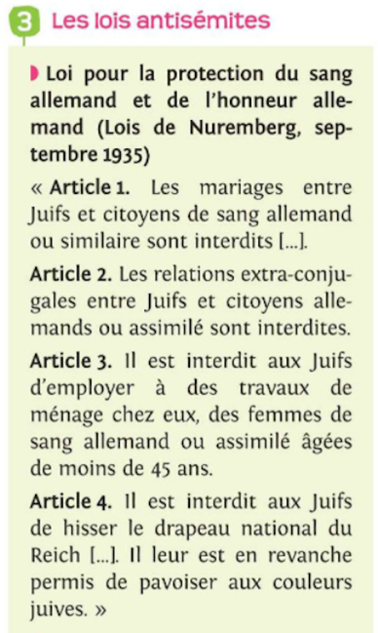
Une idéologie raciste et antisémite
Document 3 page 53
- Comment le régime nazi concrétise-t-il leur antisémitisme une fois au pouvoir ?
- Que prévoient les lois de Nuremberg ?

Slide 89
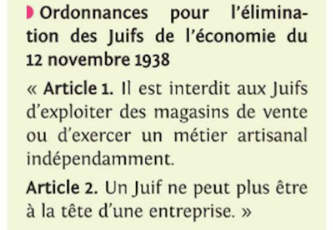
Une idéologie raciste et antisémite
Document 3 page 53
- Que prévoient les ordonnances du 12 novembre 1938 ?

Slide 90
Une idéologie raciste et antisémite
...
- En 1935, les lois de Nuremberg excluent les Juifs de la citoyenneté et leur interdisent toute relation avec des non-juifs.
- En 1938, des ordonnances interdisent aux Juifs de nombreux emplois.

Slide 91
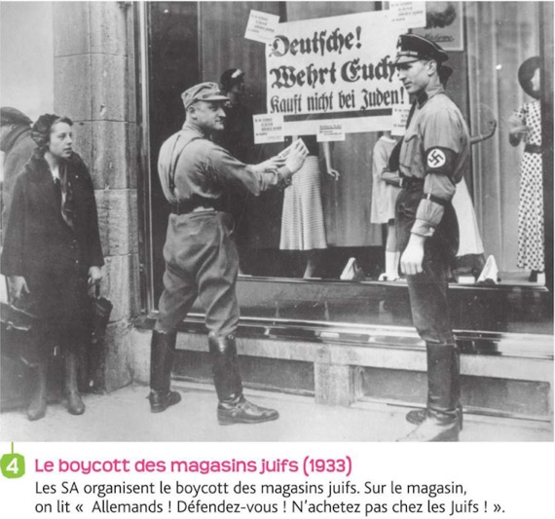
Une idéologie raciste et antisémite
Vidéo Autodafés jusqu'à 2 min
Qu'organisent les S.A ?

Slide 92
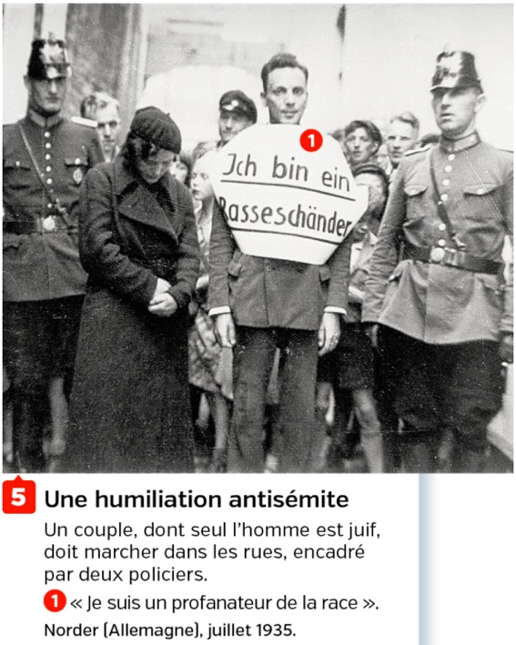
Quelles lois antisémites n'a pas respecté ce couple ?

Slide 93
Une idéologie raciste et antisémite
...
* Le parti nazi organise le boycott des magasins juifs et pourchasse les Juifs.
* 9 novembre 1938 : nuit de cristal. Des synagogues et des magasins juifs sont saccagés sur ordre d'Hitler dans le but d’accélérer les migrations juives hors d'Allemagne.

Slide 94
La terreur
Document 1 page 50
Quels événements montrent la mise en place d'une dictature ?
Chronologie
1920 : Fondation du parti nazi (NSDAP) par Hitler.
Juillet 1932 : Le NSDAP devient le premier parti au Reichstag.
30 janvier 1933 : Le président Hindenburg nomme Hitler chancelier.
27 février 1933 : Incendie du Reichtag : le gouvernement de Hitler accuse un communiste.
28 février 1933 : Suspension des libertés individuelles.
Juillet 1933 : Le parti nazi devient le parti unique.
Août 1934 : À la mort du président Hindenburg, Hitler se proclame Reichsführer (chancelier + président)

Slide 95
La terreur
Vidéo arrivée au pouvoir :
- Pourquoi Hitler dissout-il l'assemblée ?
- Que se passe-t-il au Reichstag ?
- Qui est accusé ? A quelle fin ?

Slide 96
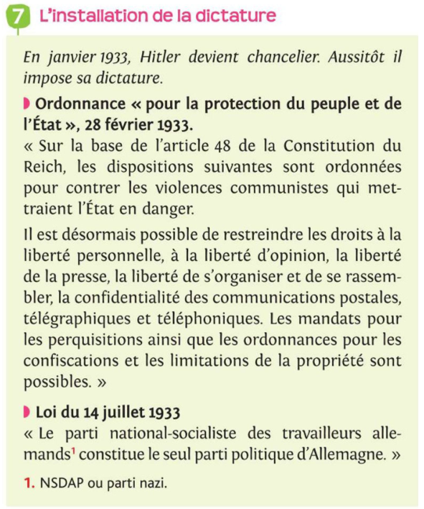
La terreur
Document 7 page 51
Qu'ordonne Hitler suite à l'incendie du Reichstag ?

Slide 97
La terreur
Mesures dictatoriales :
* Février 1933 : Incendie du Reichstag. Les communistes, accusés, sont arrêtés et les libertés supprimées.
* Avril 1933 : Création de la police politique, la Gestapo.
* Juillet 1933 : le parti nazi est le parti unique. Hitler est seul au pouvoir après la mort du président Hindenburg en 1934.
* Juillet 1934 : Nuit des longs couteaux. Hitler ordonne une purge parmi les S.A. Les S.S occupent une place plus importante.

Slide 98
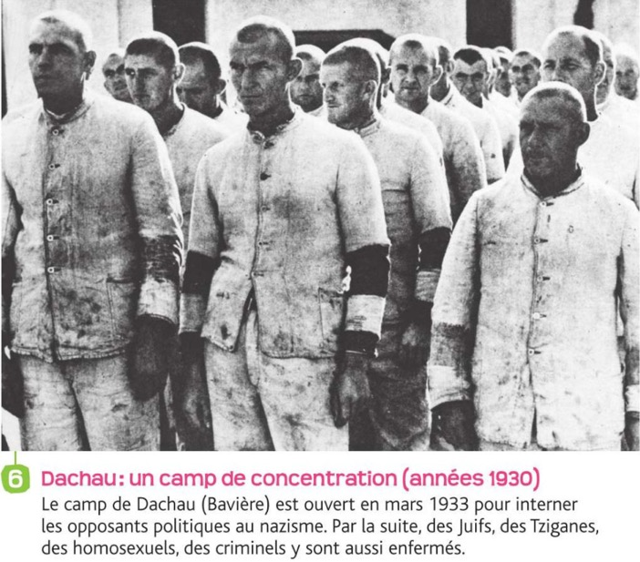
La terreur
Document 6 page 53
Qu'instaure le régime nazi dans les années 1930 ?

Slide 99
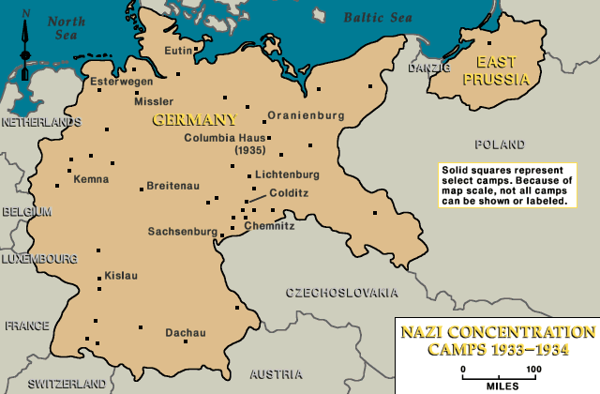
Camps de concentration en 1933-1934

Slide 100
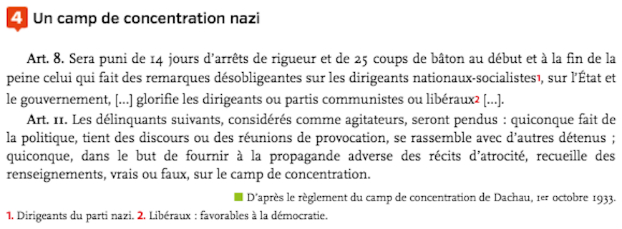

Slide 101
La terreur
...
* 1933 : Le camp de concentration de Dachau est le premier camp nazi pour interner les opposants politiques puis les Juifs, les tziganes, les homosexuels...

Slide 102
Vocabulaire
Camp de concentration nazi : Camp où sont enfermés des individus jugés dangereux par les nazis. Ils sont soumis au travail forcé, à peine nourris, maltraités et souvent tués.
S.A. : Sections d’Assaut. Service d’ordre du parti nazi jusqu’en 1934. Ils sont vêtus d’un uniforme brun.
S.S. : « Escadron de protection ». Service d’ordre du parti nazi, spécialement chargé de la protection d’Hitler. Ils occupent une place encore plus importante après la nuit des longs couteaux de juillet 1934 où Hitler fait exécuter de nombreux membres des S.A. devenus gênant pour son pouvoir.
Gestapo : Police politique nazie, chargée de traquer les opposants au régime.

Slide 103
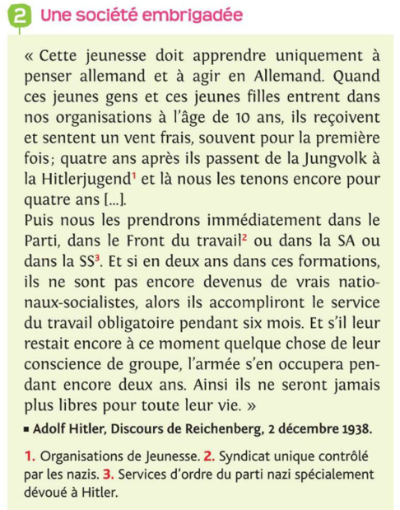
Culte du chef et embrigadement
Document 2 page 52
10 à 14 ans
14 à 18 ans
Par quels moyens Hitler souhaite-t-il embrigader la société ?
18 à 20 ans
20 ans
20 ans à 22 ans

Slide 104
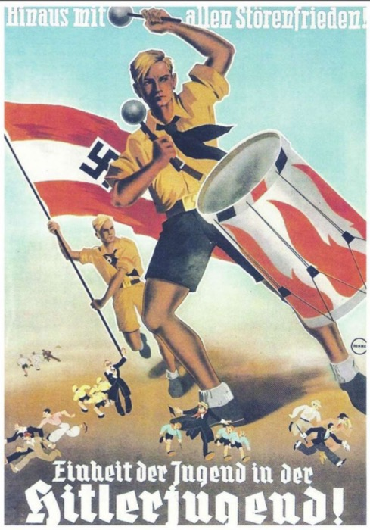
Culte du chef et embrigadement
Document 1 page 52
Comment sont représentées les jeunesses idéales pour Hitler ?
Affiche nazie de 1935
« Dehors les troubles fêtes ! Unité de la jeunesse au sein de la jeunesse hitlérienne »

Slide 105
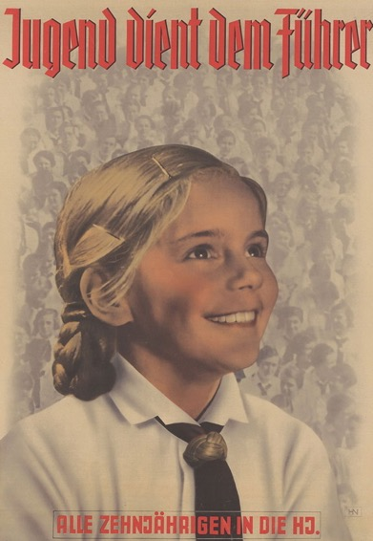
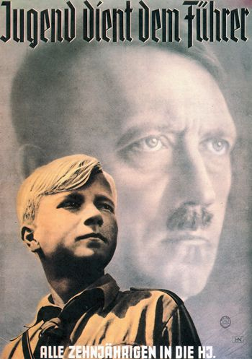
Culte du chef et embrigadement
Décris les affiches
Affiches nazies de 1935
« La jeunesse sert le Führer. Tous les jeunes de 10 ans dans les jeunesses hitlériennes »

Slide 106
Culte du chef et embrigadement
* Embrigadement des enfants dans les jeunesses hitlériennes dès l'âge de 10 ans.
* Syndicat nazi : le Front du travail.

Slide 107
LA PROPAGANDE NAZIE
Compétence
Analyser et comprendre un document
Présenter et analyser une affiche de propagande
HDA

Slide 108
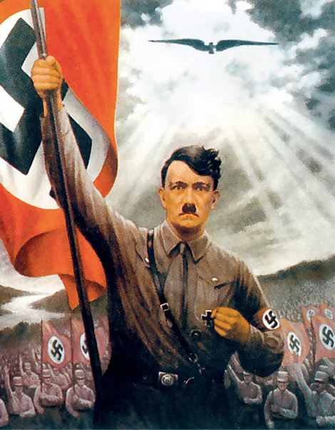
1. Présentation de l'affiche et du contexte
Affiche nazie de 1935
« Vive l'Allemagne »

Slide 109
1. Présentation de l'affiche et du contexte
Le document est une affiche de propagande du parti nazi réalisée en 1935 et intitulée « Longue vie à l’Allemagne ». En 1935, Hitler, chef du parti nazi qui a profité de la crise économique, est au pouvoir depuis deux ans. Il a installé une dictature et un régime totalitaire en Allemagne en supprimant de nombreuses libertés et en menant des politiques de terreur, racistes et antisémites comme le prouve l’ouverture du camp de Dachau en 1933.

Slide 110
2. Description de l'affiche
Le ciel
Affiche nazie de 1935
« Vive l'Allemagne »

Slide 111
2. Description de l'affiche
Le ciel
La partie ténébreuse symbolise la situation de l’Allemagne dans la crise. Inversement, la lumière qui éclaire Hitler et ses troupes symbolise la gloire retrouvée. Cette lumière rend le chef quasi-divin. Un aigle surgit au fond.

Slide 112
2. Description de l'affiche
Les symboles
Affiche nazie de 1935
« Vive l'Allemagne »

Slide 113
2. Description de l'affiche
Les symboles
* L’aigle : symbole de la nation allemande impériale.
* Le Rhin : fleuve important et symbole de la grande Allemagne.
* La svastika : la croix gammée, symbole du parti nazi. Le rouge du drapeau signifie que le parti s’occupe des difficultés sociales.

Slide 114
2. Description de l'affiche
En arrière-plan
Affiche nazie de 1935
« Vive l'Allemagne »

Slide 115
2. Description de l'affiche
En arrière-plan
Des S.A. (chemises brunes) en masse unie derrière son chef et qui le saluent avec le bras levé. Impression de foule donc de force et d’ordre.

Slide 116
2. Description de l'affiche
Hitler
Affiche nazie de 1935
« Vive l'Allemagne »

Slide 117
2. Description de l'affiche
Hitler
Représenté au premier plan, au centre. Il « crève » l’affiche. Vêtu de la chemise brune des S.A., il porte la croix de fer, symbole de sa bravoure pendant la 1ère Guerre Mondiale. Hitler porte dans sa main droite le drapeau nazi et est en marche : il est le guide, le führer.
Sur cette affiche, Hitler a une expression très déterminée, le regard dur, le poing serré.

Slide 118
3. Interprétation de l'affiche
En présentant Hitler comme un guide, cette affiche participe au culte de sa personnalité. Même si le parti nazi est le parti unique, Hitler doit encore convaincre le peuple qu’il est le seul à pouvoir redonner la grandeur à l’Allemagne. Le mouvement, accompagné de lumière, doit mener vers un avenir meilleur, fait de force et d’ordre.

Slide 119
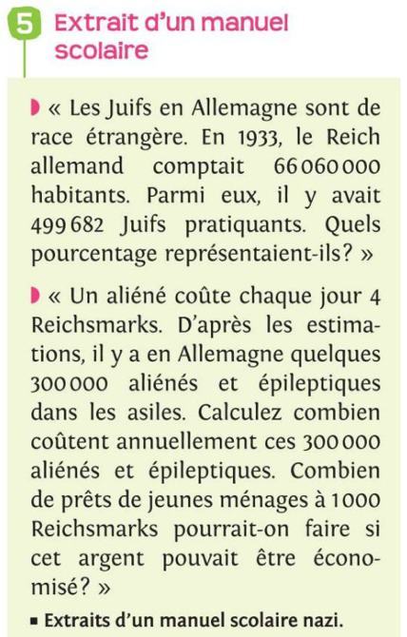
Culte du chef et embrigadement
Document 5 page 53
- Quelle est la nature du document ?
- Qui sont visés dans ces énoncés ?

Slide 120
Culte du chef et embrigadement
...
* Syndicat nazi : le Front du travail.
* Utilisation massive de la propagande avec les affiches, la radio, le cinéma, les manuels scolaires...

Slide 121
Culte du chef et embrigadement
Document 3 page 55
- Qu'est-ce que le
congrès de Nuremberg ?

Slide 122
Culte du chef et embrigadement
Document 3 page 55
Vidéo INA
page 55

Slide 123
Culte du chef et embrigadement
...
* Utilisation massive de la propagande avec les affiches, la radio, le cinéma, les manuels scolaires...
* Démonstration de force avec des défilés nazis comme au congrès de Nuremberg de 1935.

Slide 124
Culte du chef et embrigadement
Comment le régime nazi impose-t-il son idéologie ?
Vidéo
Autodafé
À partir de 2 minutes

Slide 125
Culte du chef et embrigadement
...
* Démonstration de force avec des défilés nazis comme au congrès de Nuremberg de 1935.
* Dès 1933, autodafés : les livres d'auteurs juifs, communistes, pacifistes... sont brûlés en place publique.

Slide 126
Une économie pour la guerre
Document 1 page 54
Pour Hitler, pourquoi la guerre apparait-elle comme une nécessité ?

Slide 127
Une économie pour la guerre
* Hitler développe l'idée d'espace vital pour le peuple aryen qu'il considère comme supérieur et la guerre est un moyen de l'obtenir.

Slide 128
Une économie pour la guerre
Document 4 page 55
Quel moyen met en place le régime nazi pour concrétiser cette idéologie ?

Slide 129
Une économie pour la guerre
* Hitler développe l'idée d'espace vital pour le peuple aryen qu'il considère comme supérieur et la guerre est un moyen de l'obtenir.
* Hitler augmente le budget de l'armement, rétablit le service militaire, remilitarise la Rhénanie... en violation du traité de Versailles.

Slide 130
Je situe dans le temps
Russie puis URSS de Lénine
…...................................................................................
URSS de Staline
…....................................................................................................................
EMPIRE
Grande
Russie - URSS
…............................
URSS
Révolutions
russes
Famines
terreur
République de Weimar
Régime nazi
….....................................................................................................
….....................................................
….....................................................
Hitler
chancelier
EMPIRE
Crise
économique
mondiale
Allemagne
…............................
Traité
de Versailles
Lois
Nuremberg
….....................................................................................................
France
1916
1920
1924
1928
1932
1936
1940

Slide 131
III. Des démocraties fragilisées : l'exemple de la France
Compétence
Lire et pratiquer différents langages en histoire
Tirer des informations d'une vidéo

Slide 132
Le contexte
Dans quelle situation économique se la France au début des années 1930 ?
Comme dans le reste de l’Europe, la France connaît une grave crise économique ; le chômage et la pauvreté explosent.

Slide 133
Le contexte
Pourquoi la République est-elle également fragilisée ?
La République est également fragilisée par différents scandales financiers.

Slide 134
Le contexte
Quels mouvements politiques en profitent pour se manifester ? Quand ? Avec quelles conséquences ?
Des ligues d’extrême droite en profitent pour organiser des manifestations contre la République, notamment celle du 6 février 1934 devant la Chambre des députés. Cette manifestation tourne à l’émeute et fait 17 morts et 2300 blessés.

Slide 135
L'arrivée au pouvoir
Comment réagissent les partis de gauche français ?
Dès le 12 février 1934, les partis de gauche, notamment la SFIO, manifestent contre les ligues et le fascisme. Le parti communiste rejoint le mouvement malgré ses désaccords avec la SFIO sur d’autres sujets.

Slide 136
L'arrivée au pouvoir
- À quel rassemblement politique débouche la lutte antifasciste en France ?
- Qui le compose ?
Cette lutte débouche sur la formation du Front populaire avec :
* La SFIO (parti socialiste)
* Le parti communiste
* Le parti radical

Slide 137
L'arrivée au pouvoir
Quand le Front populaire parvient-il au pouvoir ? Sur quels thèmes mène-t-il campagne (doc 2 page 39) ?
Brochure du Front populaire, 1936

Slide 138
L'arrivée au pouvoir
Quand le Front populaire parvient-il au pouvoir ? Sur quels thèmes mène-t-il campagne (doc 2 page 39) ?
Le Front populaire remporte les élections en mai 1936 en faisant campagne pour « le pain, la paix, la liberté » et contre « la misère, la guerre, le fascisme ».

Slide 139
L'arrivée au pouvoir
Qui devient le chef de ce gouvernement ?
Léon Blum de la SFIO devient chef du gouvernement.

Slide 140
Edouard Daladier
Parti radical
Maurice Thorez
PC
Roger Salengro
SFIO
Paul Rivet
SFIO
Pierre Cot
Parti radical
Léon Blum
SFIO
14 juillet 1936, Place de la Nation, Paris

Slide 141
Les avancées sociales
Que se passe-t-il dans les mois suivant la victoire du Front populaire ?
Rapidement, les syndicats organisent des « grèves joyeuses » portées par l’espoir de l’élection du Front populaire pour faire accepter les réformes sociales.

Slide 142
Les avancées sociales
Ce mouvement est-il une victoire ?
Oui, le patronat cède sur les revendications ouvrières.

Slide 143
Les avancées sociales
Quels accords sont signés ? Que contiennent-ils ?
Les accords de Matignon sont signés en juin 1936. Ils reconnaissent :
* Le droit syndical
* Une hausse générale des salaires

Slide 144
Les avancées sociales
Quels accords sont signés ? Que contiennent-ils ?
Ces accords sont suivis d’une deuxième série de lois instaurant :
* Les conventions collectives
* Deux semaines de congés payés annuels
* La semaine de 40 heures (au lieu de 48 heures)

Slide 145
La fin
Après les avancées sociales importantes, les radicaux, inquiets de l'effet des réformes, quittent le Front populaire en avril 1938. De fait, l'expérience prend fin et les radicaux forment un nouveau gouvernement avec le centre-droit. Edouard Daladier devient alors chef du gouvernement.

Slide 146
Vocabulaire
Ligue : Organisation d’extrême droite violemment opposée à la République parlementaire. Exemples : Jeunesse patriote, Croix de feu...
Front populaire : Rassemblement des partis de gauche français (parti radical, SFIO, parti communiste), au pouvoir de mai 1936 à avril 1938, notamment sous la direction de Léon Blum, chef du gouvernement.

Slide 147
Je situe dans le temps
Russie puis URSS de Lénine
…...................................................................................
URSS de Staline
…....................................................................................................................
EMPIRE
Grande
Russie - URSS
…............................
URSS
Révolutions
russes
Famines
terreur
République de Weimar
Régime nazi
….....................................................................................................
….....................................................
….....................................................
Hitler
chancelier
EMPIRE
Crise
économique
mondiale
Allemagne
…............................
Traité
de Versailles
Lois
Nuremberg
Accords Matignon
IIIe République
….....................................................................................................
Manifestation des ligues
Crise
économique
mondiale
France
Front
populaire
Traité
de Versailles
1916
1920
1924
1928
1932
1936
1940

Slide 148
Conclusion : la marche à la guerre - vidéo
La crise .................................................. qui traverse l’Europe dans les années 1930 permet l’arrivée au pouvoir de dictateurs comme ................................... en Allemagne ou ................................... en Italie. Elle fragilise également les .......................................................... qui doivent résister aux mouvements d’extrême droite comme les ligues en France. Ces démocraties ne parviennent pas à contenir les visées ............................................................. de Hitler en lien avec son idée d’ « espace vital ».
économique
Hitler
Mussolini
démocraties
expansionnistes

Slide 149
Conclusion : la marche à la guerre
* Le ................................................. : L’Allemagne nazie envahit sans difficulté l’.......................................... où elle applique immédiatement ses politiques de terreur. C’est l’.............................................. .
* …...............: Hitler souhaite rattacher les ........................................... de Tchécoslovaquie à l’Allemagne mais le pays est ............................... à la France et à la Grande-Bretagne. Ces dernières souhaitent sauver la ......................... .
12 mars 1938
Autriche
Anschluss
1938
Sudètes
allié
paix

Slide 150
Les ambitions expansionnistes de Hitler

Slide 151
Conclusion : la marche à la guerre
Accords de Munich – 30 septembre 1938
Pays
Personne
Allemagne
Italie
France
Grande-Bretagne
Hitler
Mussolini
Daladier
Chamberlain

Slide 152
Conclusion : la marche à la guerre
Accords de Munich – 30 septembre 1938
Décisions
rattachés
Les Sudètes sont ............................................. à l’Allemagne contre la promesse de Hitler de ne pas .............................................................. d’autres territoires.
revendiquer

Slide 153
Conclusion : la marche à la guerre
* ............................................... : Hitler ne tient pas sa promesse et l’Allemagne envahit l’ensemble de la ............................................................................ .
* ............................................... : Hitler et Mussolini signent le pacte d’acier, accord qui scelle l’union des forces de l’Axe. La France et la Grande-Bretagne comptent sur .................................. de Staline pour ................................... Hitler.
Mars 1939
Tchécoslovaquie
Mai 1939
l'URSS
stopper

Slide 154
Décris la caricature. Que représente-t-elle ?
Caricature de Bernard Partridge, magazine Punch (hebdomadaire satirique britannique), 1939.

Slide 155
Conclusion : la marche à la guerre
* ............................................... : Hitler et Staline signent un pacte de ................................................................. . Avec la loi de ............................................. votée par le congrès des États-Unis en 1936, Hitler se sent ................................ de poursuivre ses politiques expansionnistes.
* ............................................... : L’Allemagne attaque la .................... à …....................... . La France et la Grande-Bretagne lui adressent un ................................................. exigeant la fin de l’agression.
* ........................................... : La Grande-Bretagne puis la France déclarent la .................................... à l’Allemagne.
Aôut 1939
non-agression
neutralité
libre
1er septembre 1939
Pologne
Dantzig
ultimatum
3 septembre 1939
guerre

Slide 156
Russie puis URSS de Lénine
…...................................................................................
URSS de Staline
…....................................................................................................................
Russie - URSS
EMPIRE
Grande
terreur
URSS
Révolutions
russes
Famine
République de Weimar
Régime nazi
….....................................................................................................
….....................................................
….....................................................
Hitler
chancelier
Allemagne
EMPIRE
crise
économique
mondiale
Traité
de Versailles
Lois
Nuremberg
IIIe République
….....................................................................................................
Accords
Matignon
Manifestations
des ligues
France
Crise
économique
mondiale
Front
populaire
Traité
de Versailles
1916
1920
1924
1928
1932
1936
1940

